Slide 1

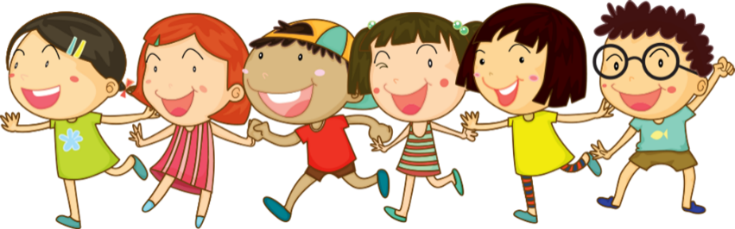

TRƯỜNG TIỂU HỌC HÒA NGHĨA
CHÀO MỪNG
QUÝ THẦY, CÔ GIÁO VỀ DỰ GIỜ THĂM LỚP
Môn: Tiếng Việt - Lớp 2A
Giáo viên: Nguyễn Thị Mai Lan

Slide 2


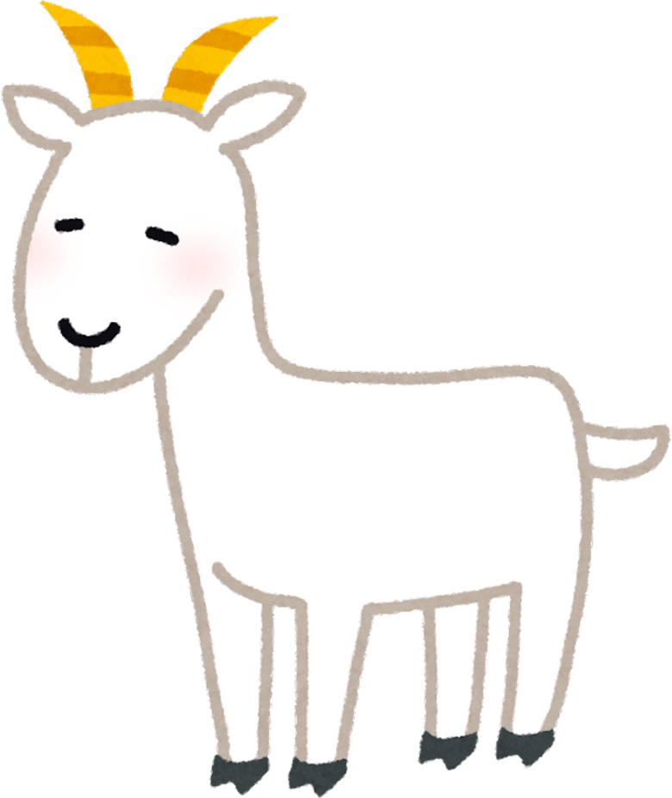
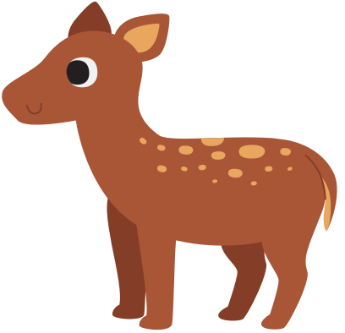

Bài 19:
CẢM ƠN ANH HÀ MÃ
(tiết 1, 2)
Cảm ơn anh hà mã
Đọc:

Slide 3
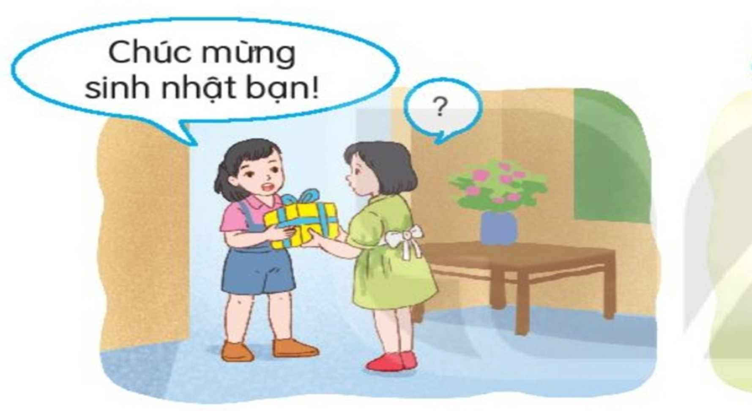


  Nếu em được nhận quà em sẽ nói gì?

Slide 4
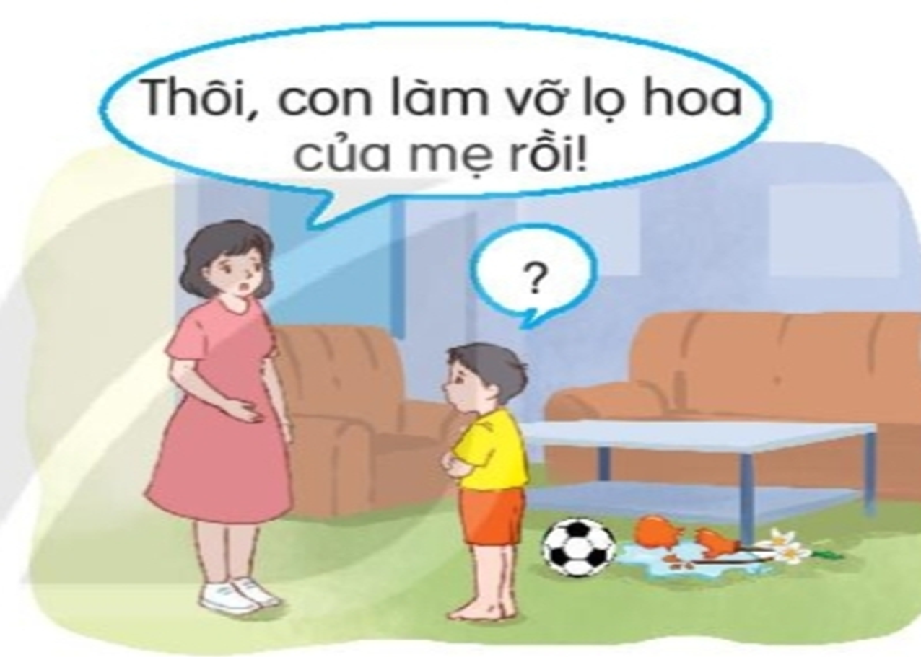
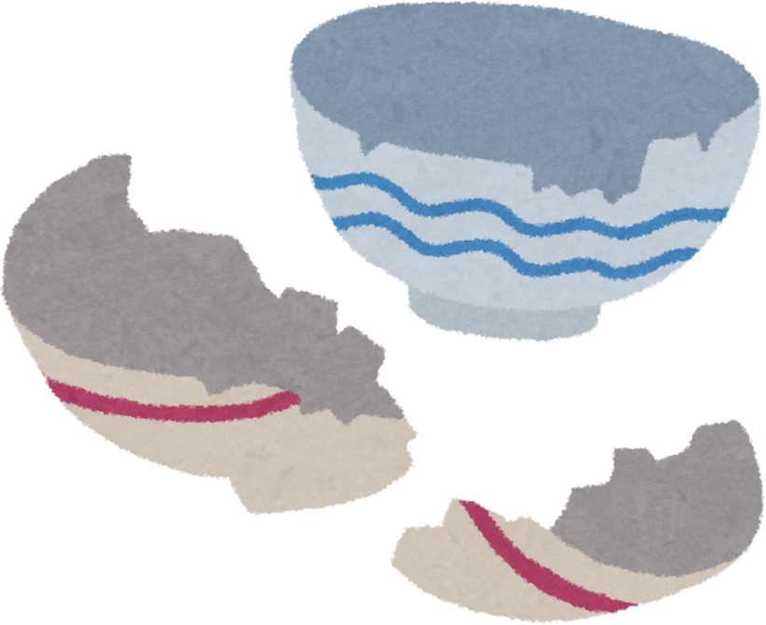
  Nếu em được nhận quà em sẽ nói gì?

Slide 5


CẢM ƠN ANH HÀ MÃ
Bài 19:
(tiết 1, 2)
Đọc:
Cảm ơn anh hà mã

Slide 6
Cảm ơn anh hà mã
Dê rủ cún vào rừng chơi, khi quay về thì bị lạc đường. Gặp cô hươu, dê hỏi:
- Cô kia, về làng đi lối nào?
- Không biết. – Hươu lắc đầu bỏ đi.
Đi tiếp tới một con sông, thấy anh hà mã, dê nói to:
- Bọn tôi muốn về làng, hãy đưa bọn tôi qua sông!
Hà mã phật ý, định bỏ đi. Thấy vậy cún nói:
- Chào anh hà mã, anh giúp bọn em qua sông được không ạ?
- Được chứ! Em ngoan quá! – Hà mã vui vẻ nói.
- Cảm ơn anh! – Cún đáp rồi quay sang nói nhỏ với dê:
- Cậu quên lời cô dặn rồi đấy à? Muốn ai đó giúp, phải hỏi một cách lịch sự, còn khi họ giúp mình thì phải nói “cảm ơn”!
Dê con hơi xấu hổ. Sang bên kia sông dê nói với hà mã:
- Cảm ơn anh đã giúp. Em biết mình sai rồi. Em xin lỗi ạ!
Hà mã mỉm cười:
- Em biết lỗi là tốt rồi. Giờ các em cứ đi theo con đường này là về làng thôi.
(Theo Cùng con rèn thói quen tốt)

Slide 7

Luyện đọc từ khó
hươu
rừng
làng
lối
rủ
lịch sự
xin lỗi
lạc
xấu hổ

Slide 8
Luyện đọc câu khó
Dê rủ cún vào rừng chơi, khi quay về thì bị lạc đường.

Slide 9

Luyện đọc câu khó
Gặp cô hươu, dê hỏi:
- Cô kia, về làng đi lối nào?
- Không biết. – Hươu lắc đầu bỏ đi.

Slide 10
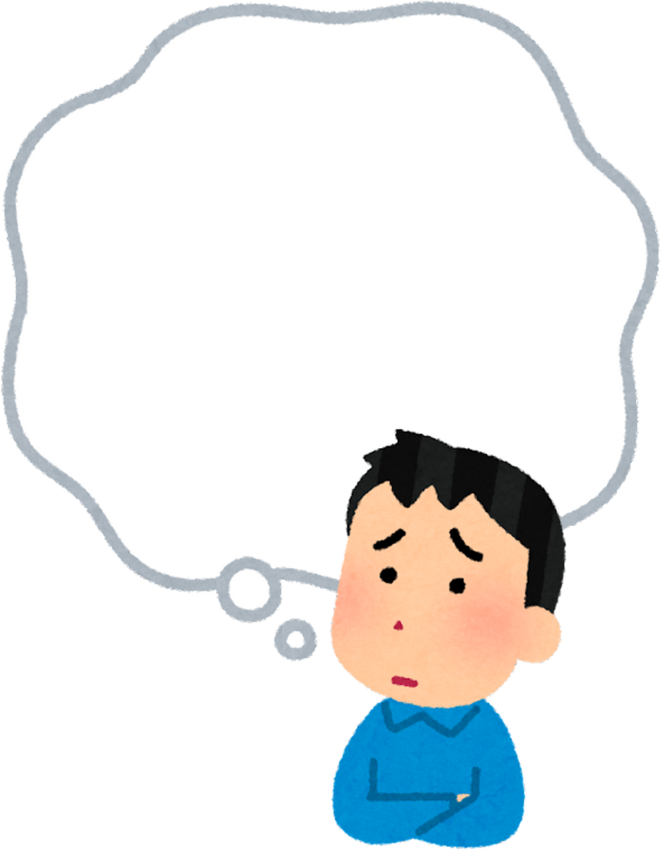


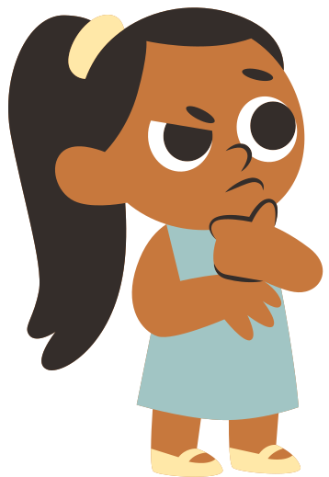
Giải nghĩa từ
Không hài lòng
phật ý

Slide 11
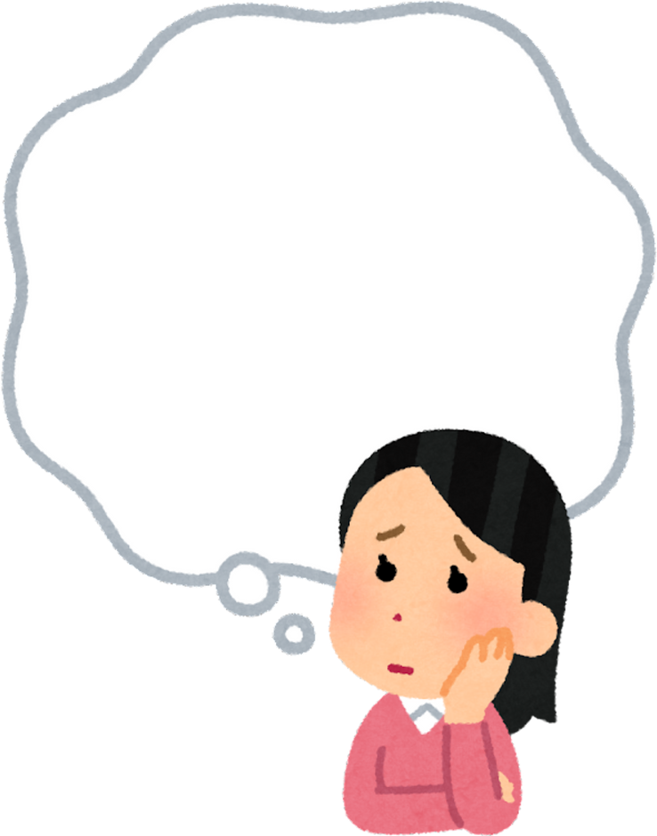
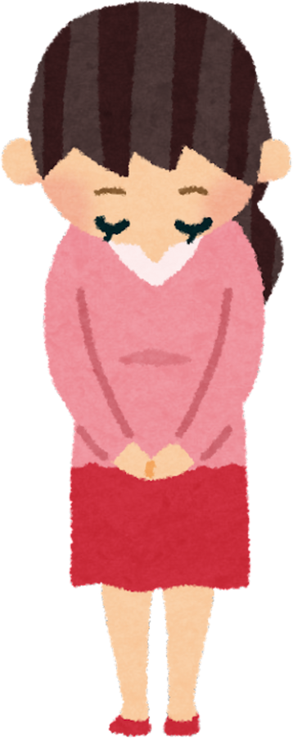
Giải nghĩa từ
lễ phép
Lịch sự

Slide 12
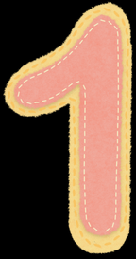


Luyện đọc theo đoạn
Luyện đọc theo nhóm
Dê rủ cún vào rừng chơi, khi quay về thì bị lạc đường. Gặp cô hươu, dê hỏi:
- Cô kia, về làng đi lối nào?
- Không biết. – Hươu lắc đầu bỏ đi.
Đi tiếp tới một con sông, thấy anh hà mã, dê nói to:
- Bọn tôi muốn về làng, hãy đưa bọn tôi qua sông!
Hà mã phật ý, định bỏ đi. Thấy vậy cún nói:
- Chào anh hà mã, anh giúp bọn em qua sông được không ạ?
- Được chứ! Em ngoan quá! – Hà mã vui vẻ nói.
- Cảm ơn anh! – Cún đáp rồi quay sang nói nhỏ với dê:
- Cậu quên lời cô dặn rồi đấy à? Muốn ai đó giúp, phải hỏi một cách lịch sự, còn khi họ giúp mình thì phải nói “cảm ơn”!
Dê con hơi xấu hổ. Sang bên kia sông dê nói với hà mã:
- Cảm ơn anh đã giúp. Em biết mình sai rồi. Em xin lỗi ạ!
Hà mã mỉm cười:
- Em biết lỗi là tốt rồi. Giờ các em cứ đi theo con đường này là về làng thôi.
(Theo Cùng con rèn thói quen tốt)

Slide 13

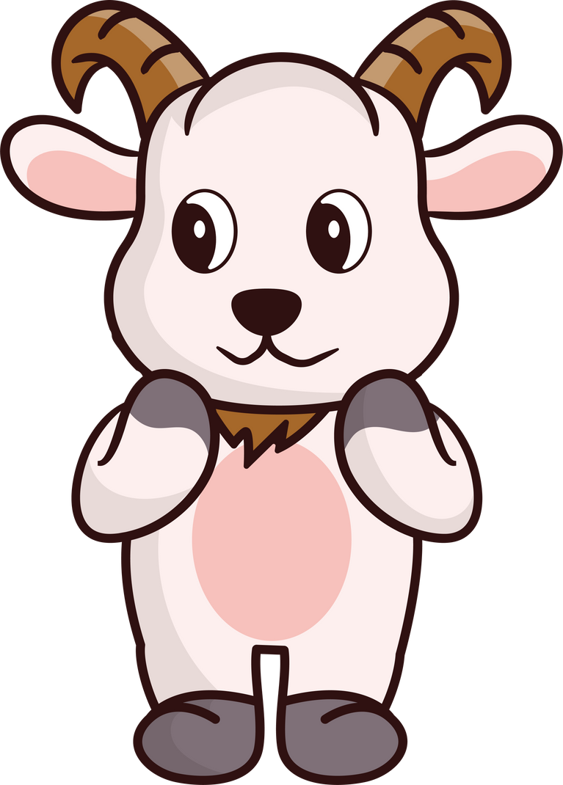
Trả lời câu hỏi
Hươu đã trả lời “không biết”.
Rồi lắc đầu bỏ đi.
  Hươu đã làm gì khi nghe dê hỏi?

Slide 14




Trả lời câu hỏi
2. Ý nào sau đây đúng với thái độ của hà mã khi cún nhờ đưa qua sông?
c. Vui vẻ đông ý đưa qua sông
a. bực mình bỏ đi
b. bực mình nhưng đồng ý đưa qua sông

Slide 15

Trả lời câu hỏi
Vì dê con nhận ra mình không nhớ lời cô dặn, đã không nói năng lịch sự lễ phép nên đã không được cô hươu và anh hà mã giúp đỡ.
3. Vì sao dê con thấy xấu hổ?

Slide 16
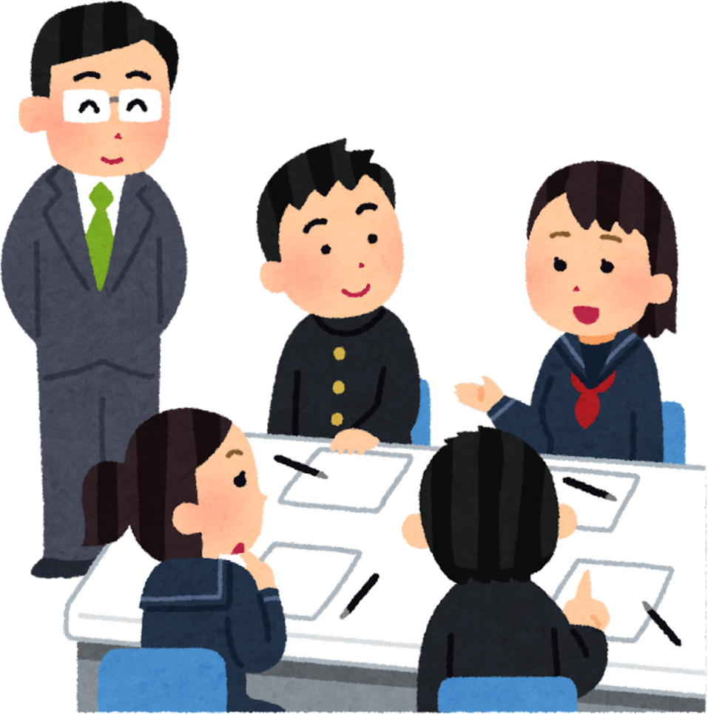
4. Em học được gì từ câu chuyện này?

Slide 17
Cảm ơn anh hà mã
luyện đọc lại bài
Dê rủ cún vào rừng chơi, khi quay về thì bị lạc đường. Gặp cô hươu, dê hỏi:
- Cô kia, về làng đi lối nào?
- Không biết. – Hươu lắc đầu bỏ đi.
Đi tiếp tới một con sông, thấy anh hà mã, dê nói to:
- Bọn tôi muốn về làng, hãy đưa bọn tôi qua sông!
Hà mã phật ý, định bỏ đi. Thấy vậy cún nói:
- Chào anh hà mã, anh giúp bọn em qua sông được không ạ?
- Được chứ! Em ngoan quá! – Hà mã vui vẻ nói.
- Cảm ơn anh! – Cún đáp rồi quay sang nói nhỏ với dê:
- Cậu quên lời cô dặn rồi đấy à? Muốn ai đó giúp thì phải hỏi một cách lịch sự, còn khi họ giúp mình thì phải nói “cảm ơn”!
Dê con hơi xấu hổ. Sang bên kia sông dê nói với hà mã:
- Cảm ơn anh đã giúp. Em biết mình sai rồi. Em xin lỗi ạ!
Hà mã mỉm cười:
- Em biết lỗi là tốt rồi. Giờ các em cứ đi theo con đường này là về làng thôi.
(Theo Cùng con rèn thói quen tốt)

Slide 18


Luyện tập theo văn bản đọc
1. Trong bài đọc, câu nào là câu hỏi lịch sự vói người lớn tuổi?
Chào anh hà mã, anh giúp bọn em qua sông được không ạ?

Slide 19
Luyện tập theo văn bản đọc
2. Dựa vào bàiđọc, nói tiếp các câu dưới đây:
a. Muốn ai đó giúp, em cần phải (...).
b. Được ai đó giúp, em cần phải (...).

Slide 20

a. Muốn ai đó giúp, em cần phải
hỏi một cách lịch sự.

Slide 21
b. Được ai đó giúp, em cần phải
nói “cảm ơn”.

